Slide 1
智能语音控制灯
汇报人：韩昊辰

Slide 2
成品展示
唤醒演示（个性化识别与答复）
背诗（语音答复）
开灯关灯（电平信号）
快/慢闪烁（脉冲信号）
自学习（家乡话和英文）
退下（直接语音识别）

Slide 3
开发过程

Slide 4
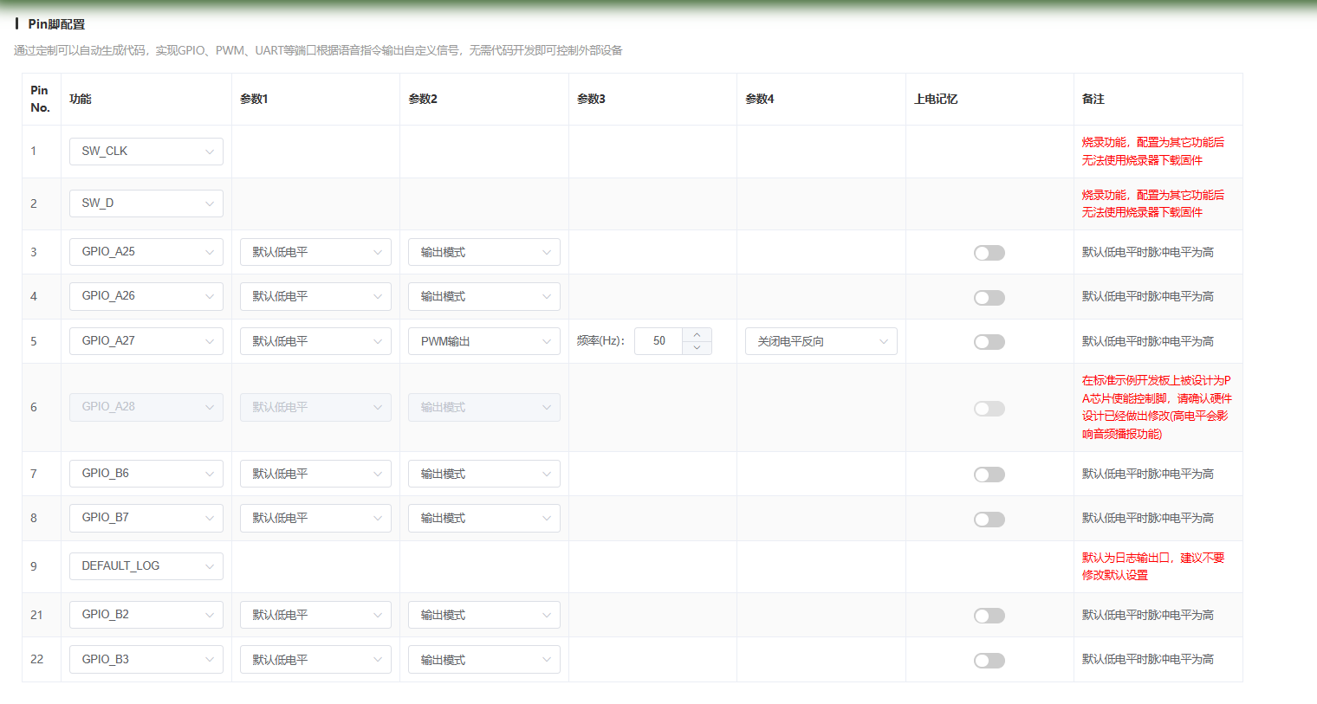
进入配置网站，引脚输出配置

Slide 5
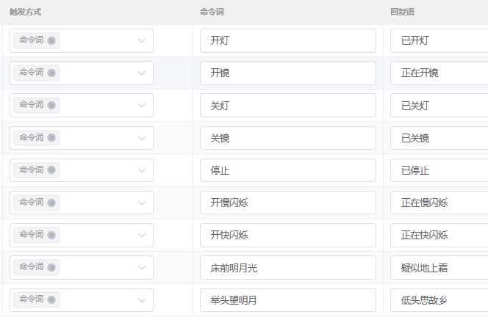
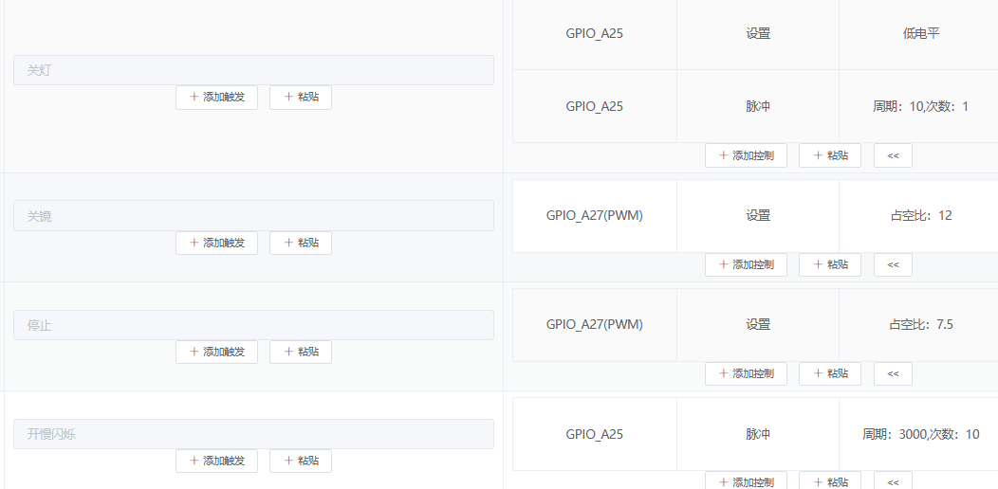
配置命令词和控制动作

Slide 6
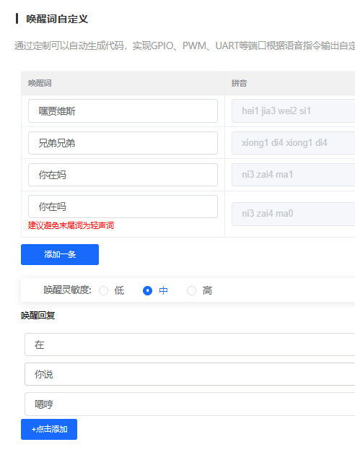
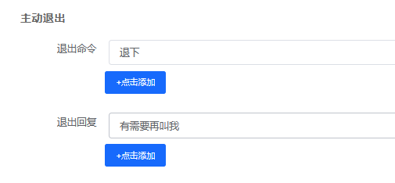
配置唤醒词，退出词

Slide 7
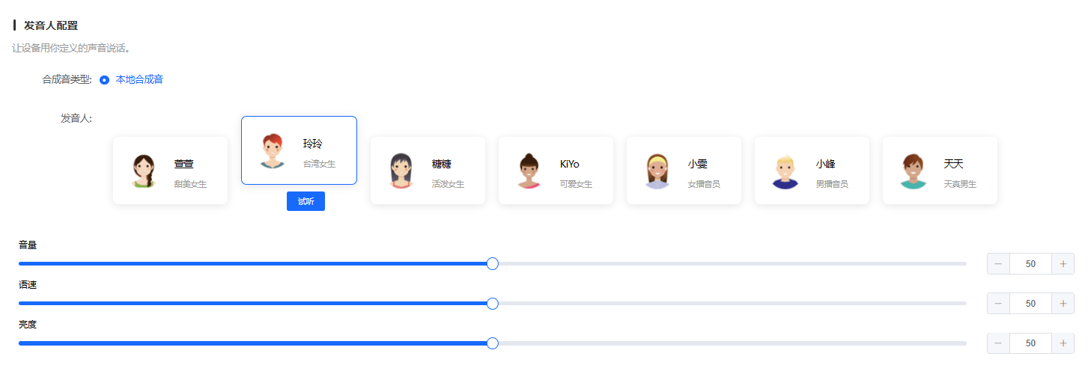
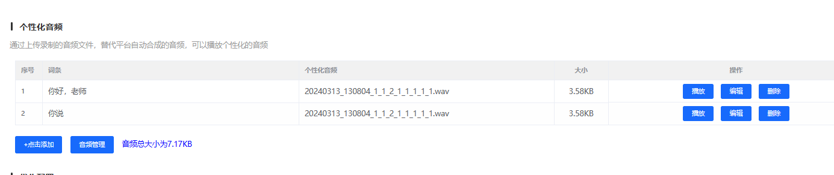
配置个性化语音

Slide 8
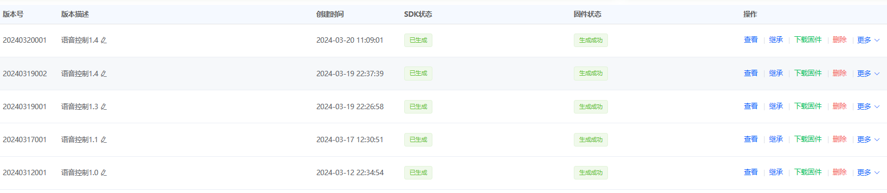
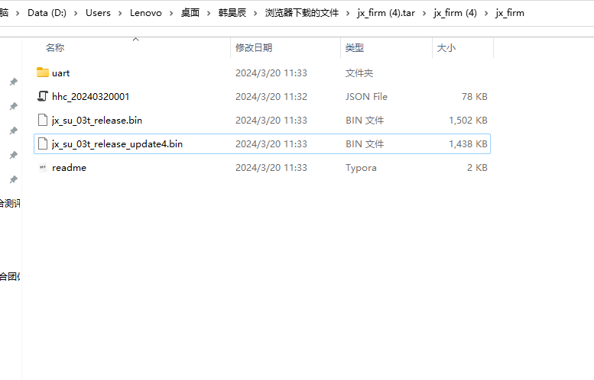
发布版本，下载固件

Slide 9
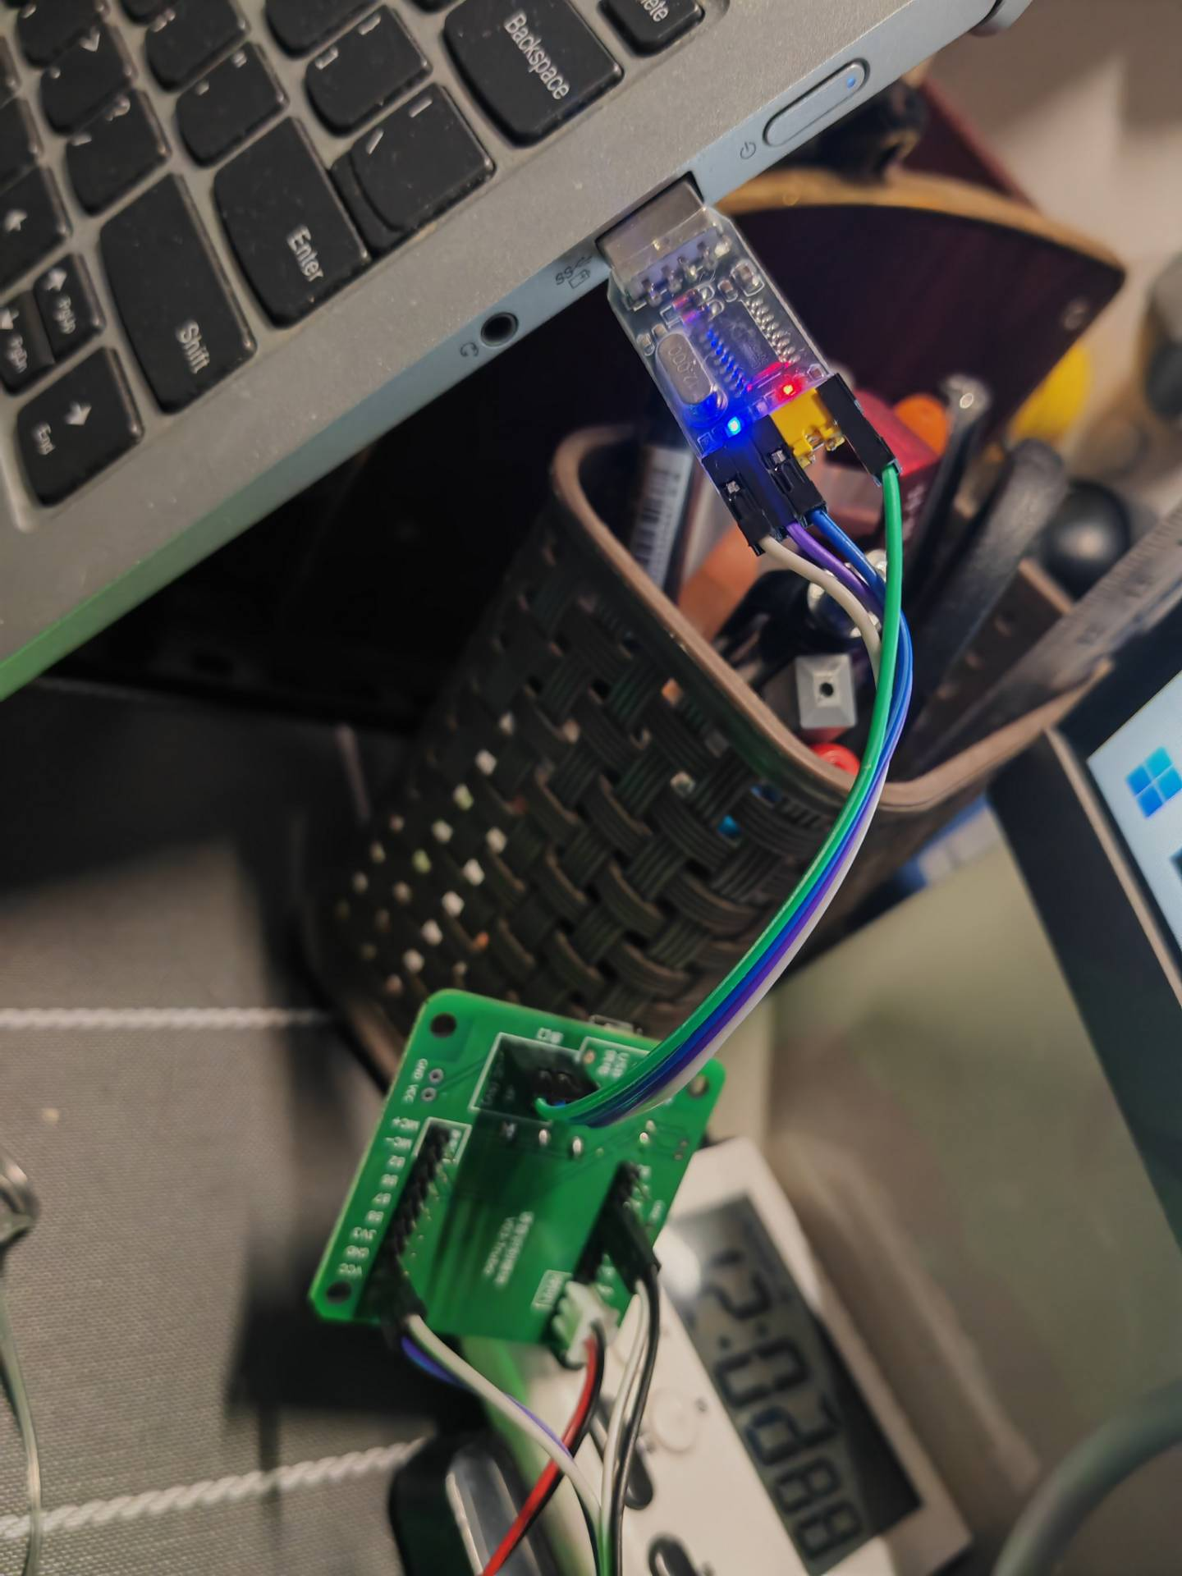
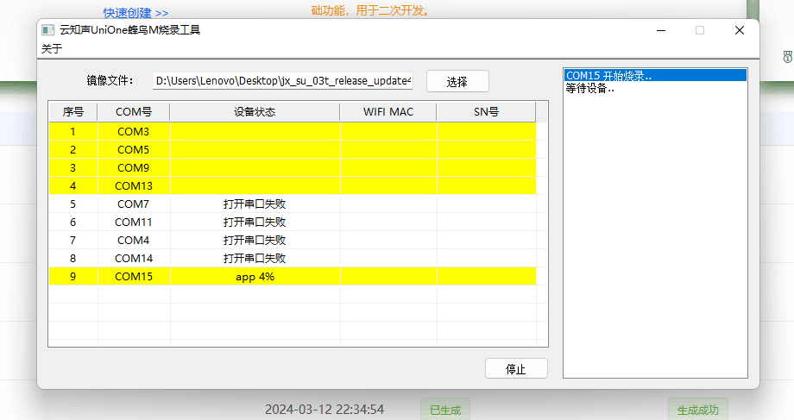
使用特定软件烧录

Slide 10
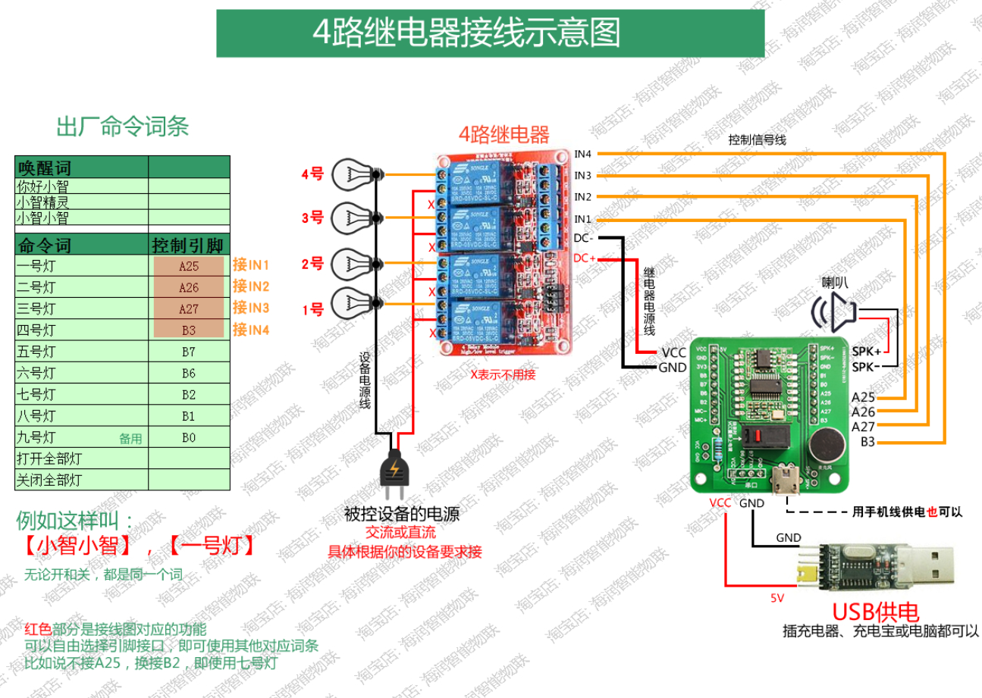
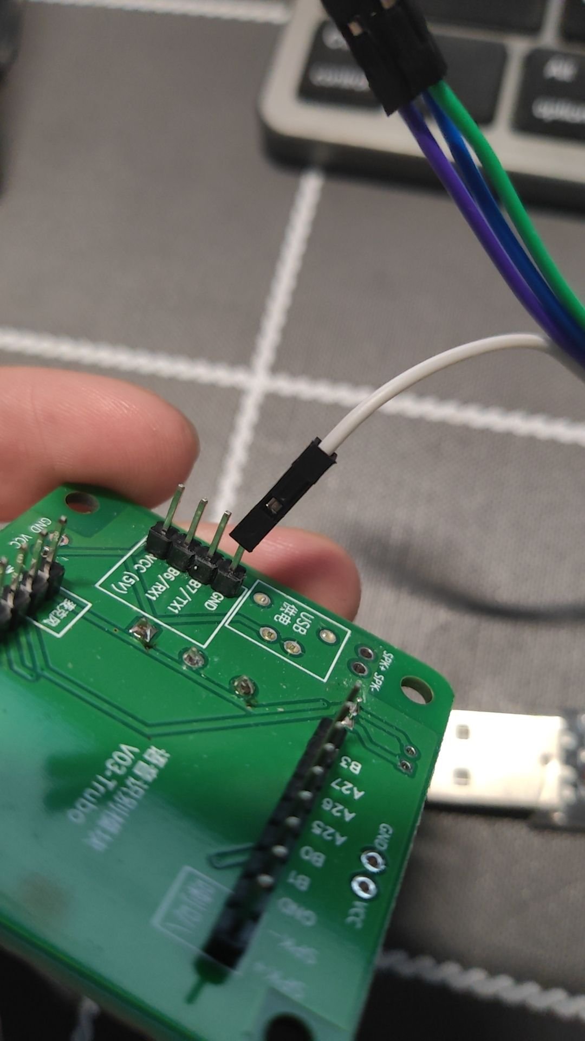
接线

Slide 11
接线

Slide 12
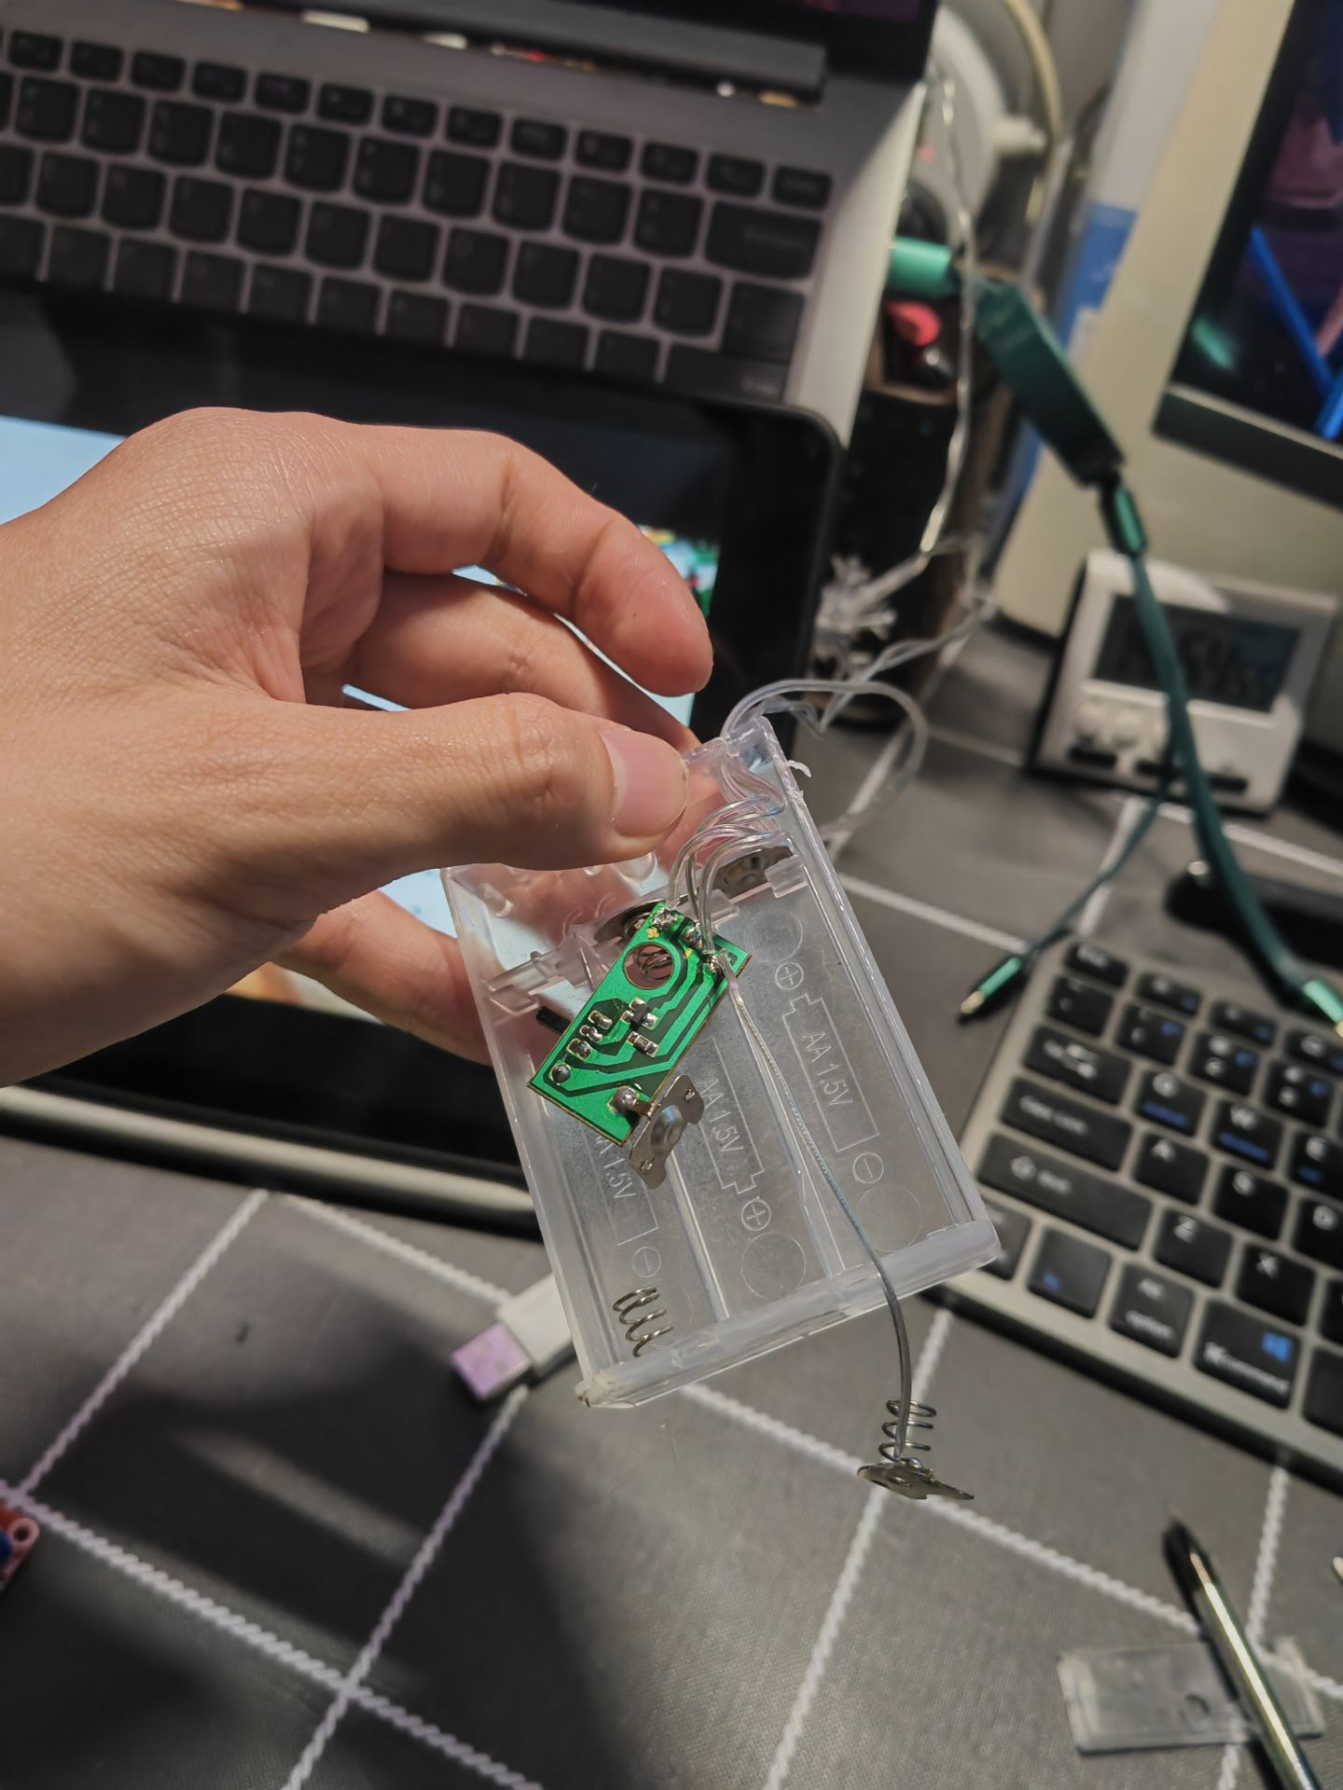
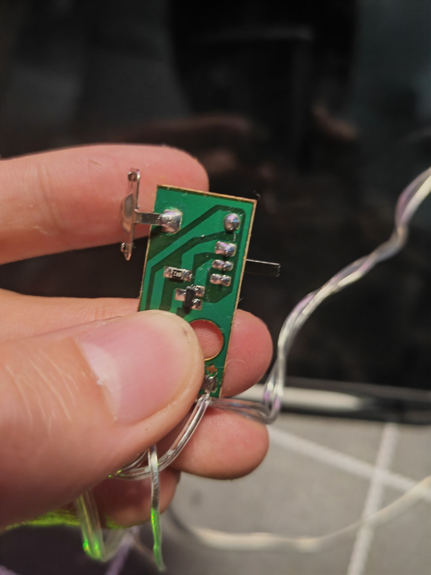
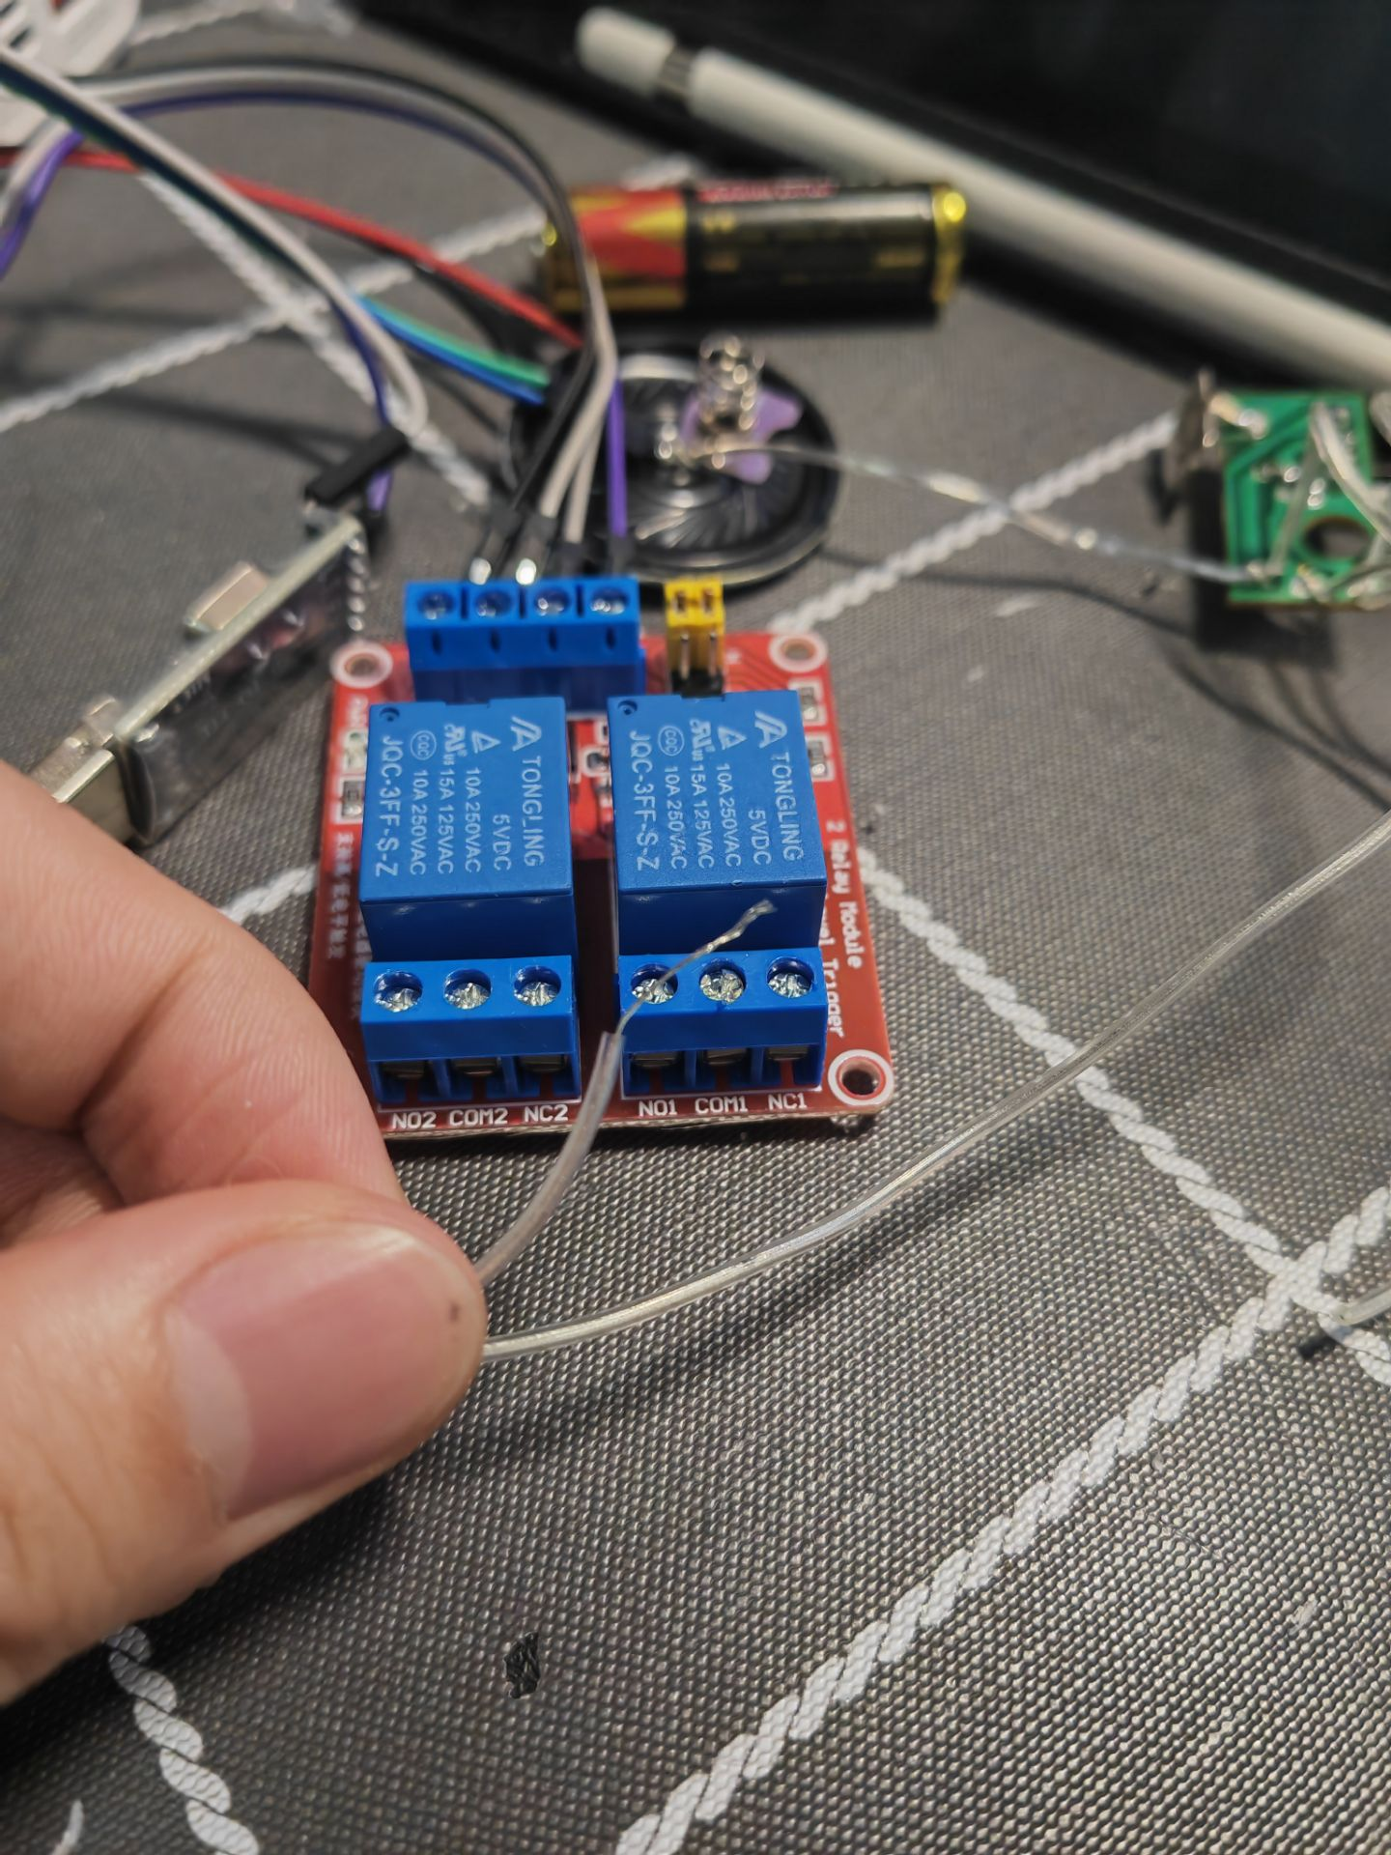
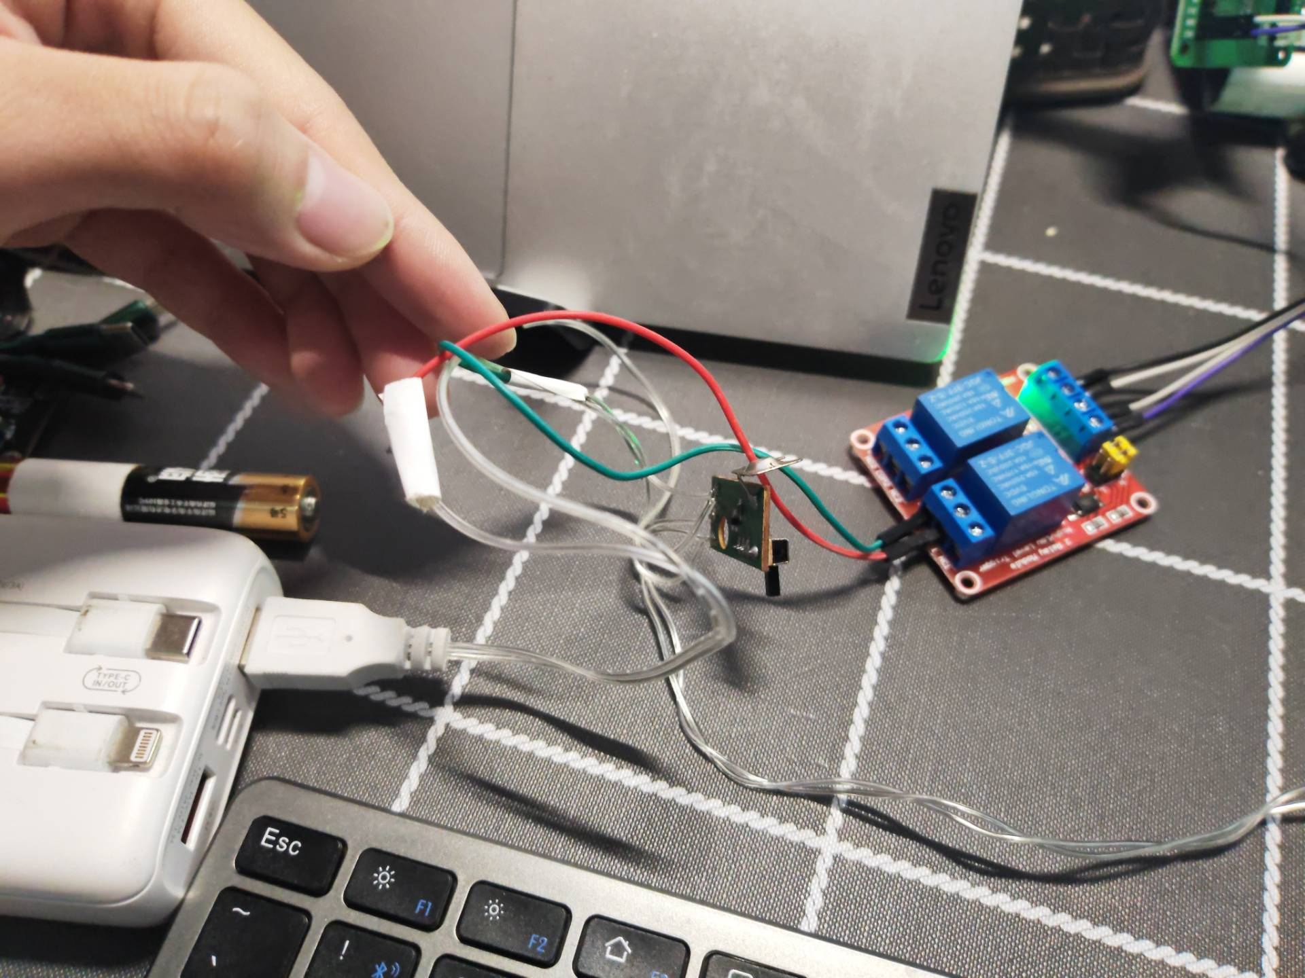
拆电灯，接继电器

Slide 13
接线图
Usb供电
-5v
vcc-
语音模块
-vcc
二路继电器
-NO2
-gnd
gnd-
开关
-gnd
-NO1
-A25
喇叭
-A26
-A27
灯带
U
s
b供电
舵机
5v
供电模块
-vcc
-gnd
-pwm_in

Slide 14
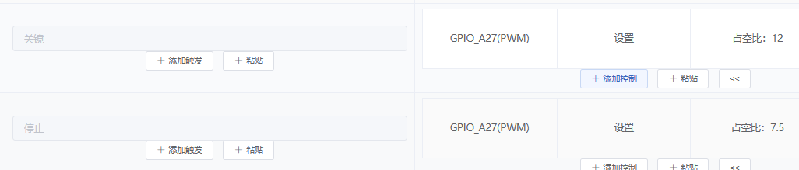
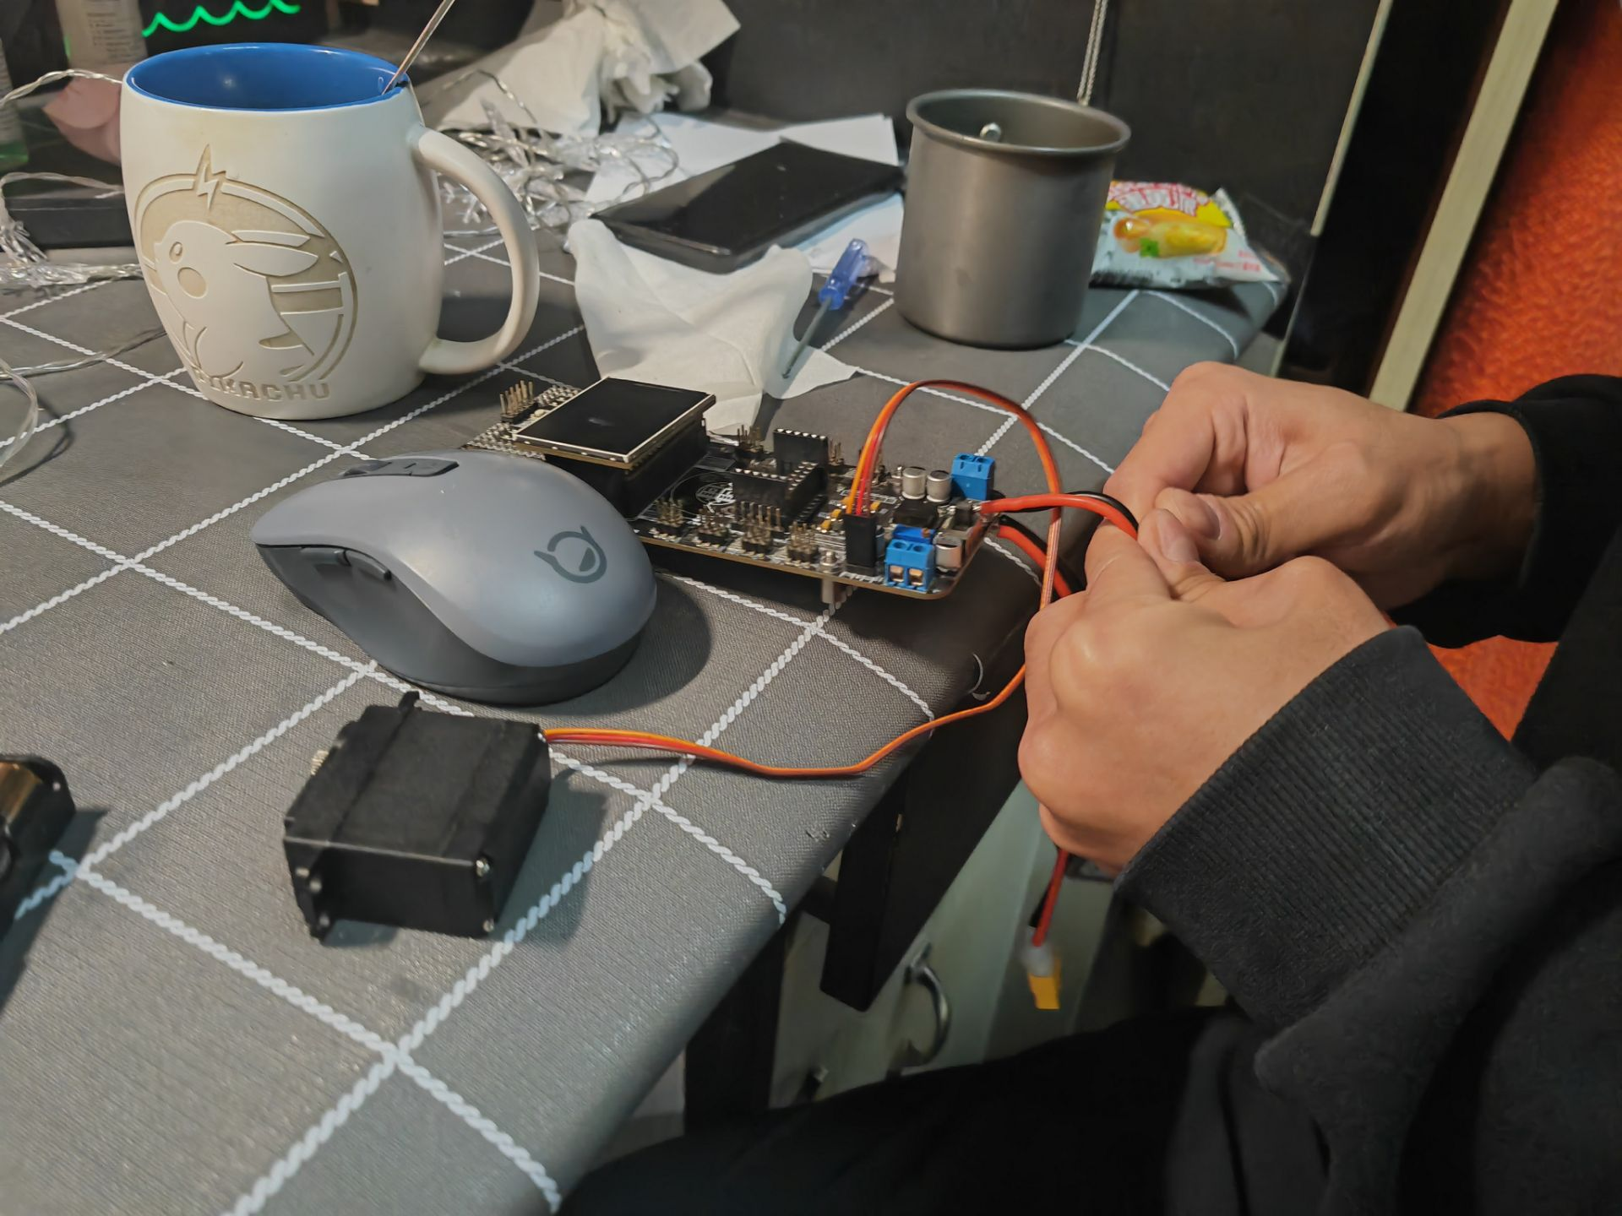
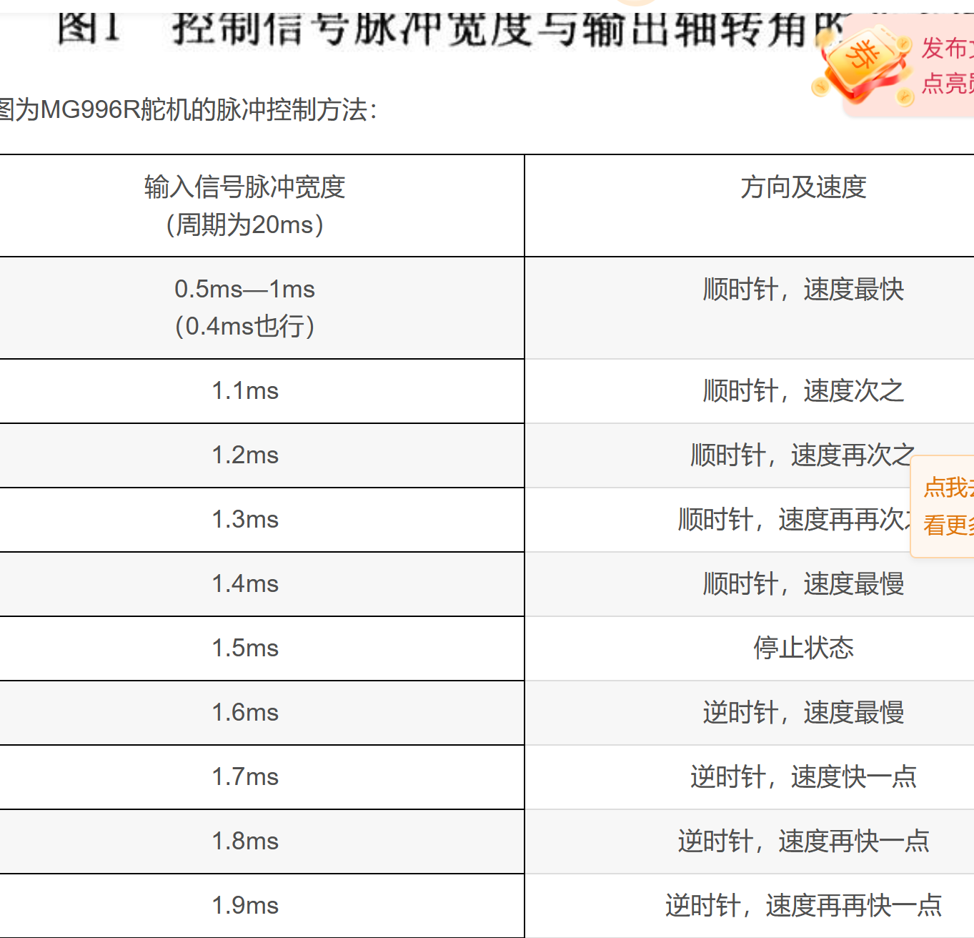
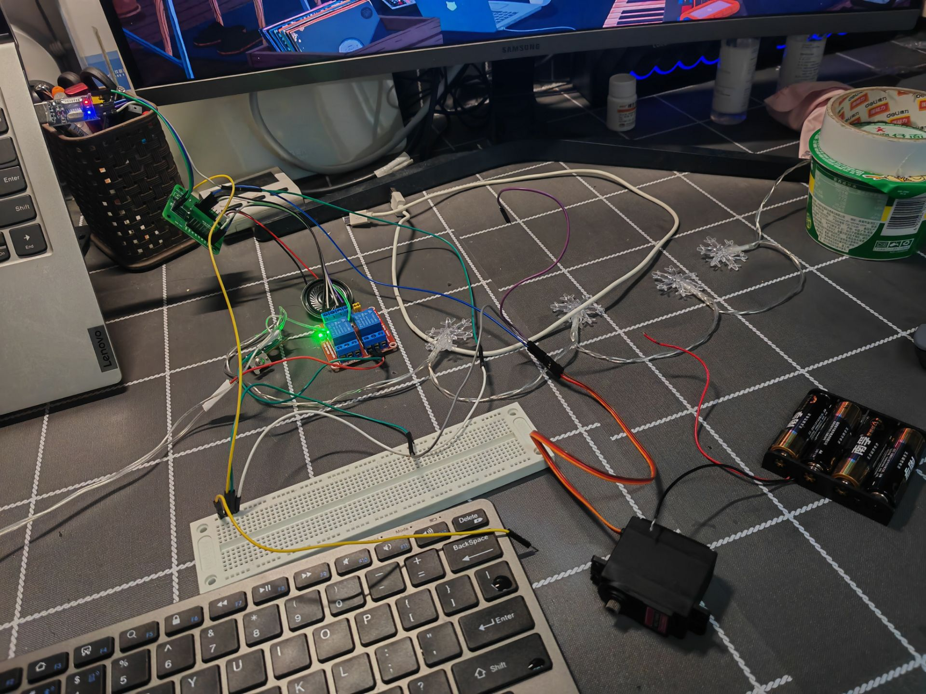
失败的舵机接入……

Slide 15
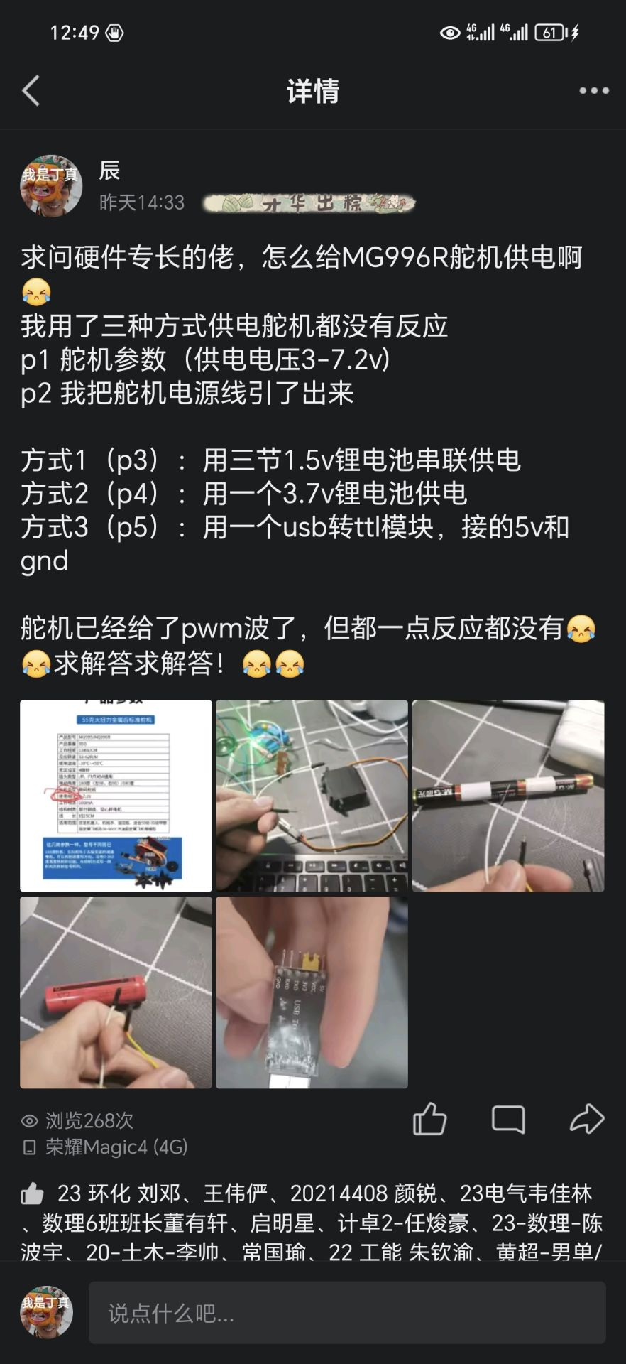
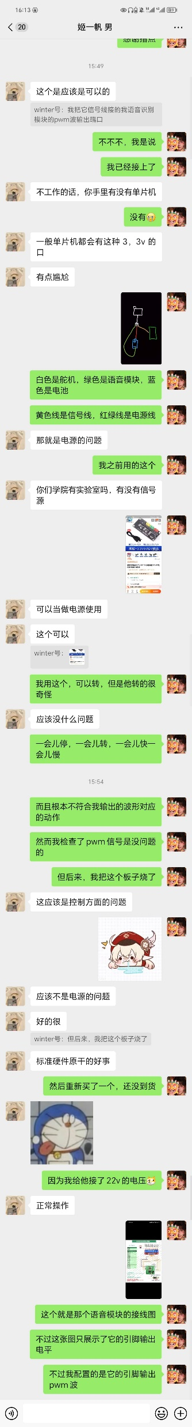


免不了向“业内大佬”求助

Slide 16
感想与收获

Slide 17
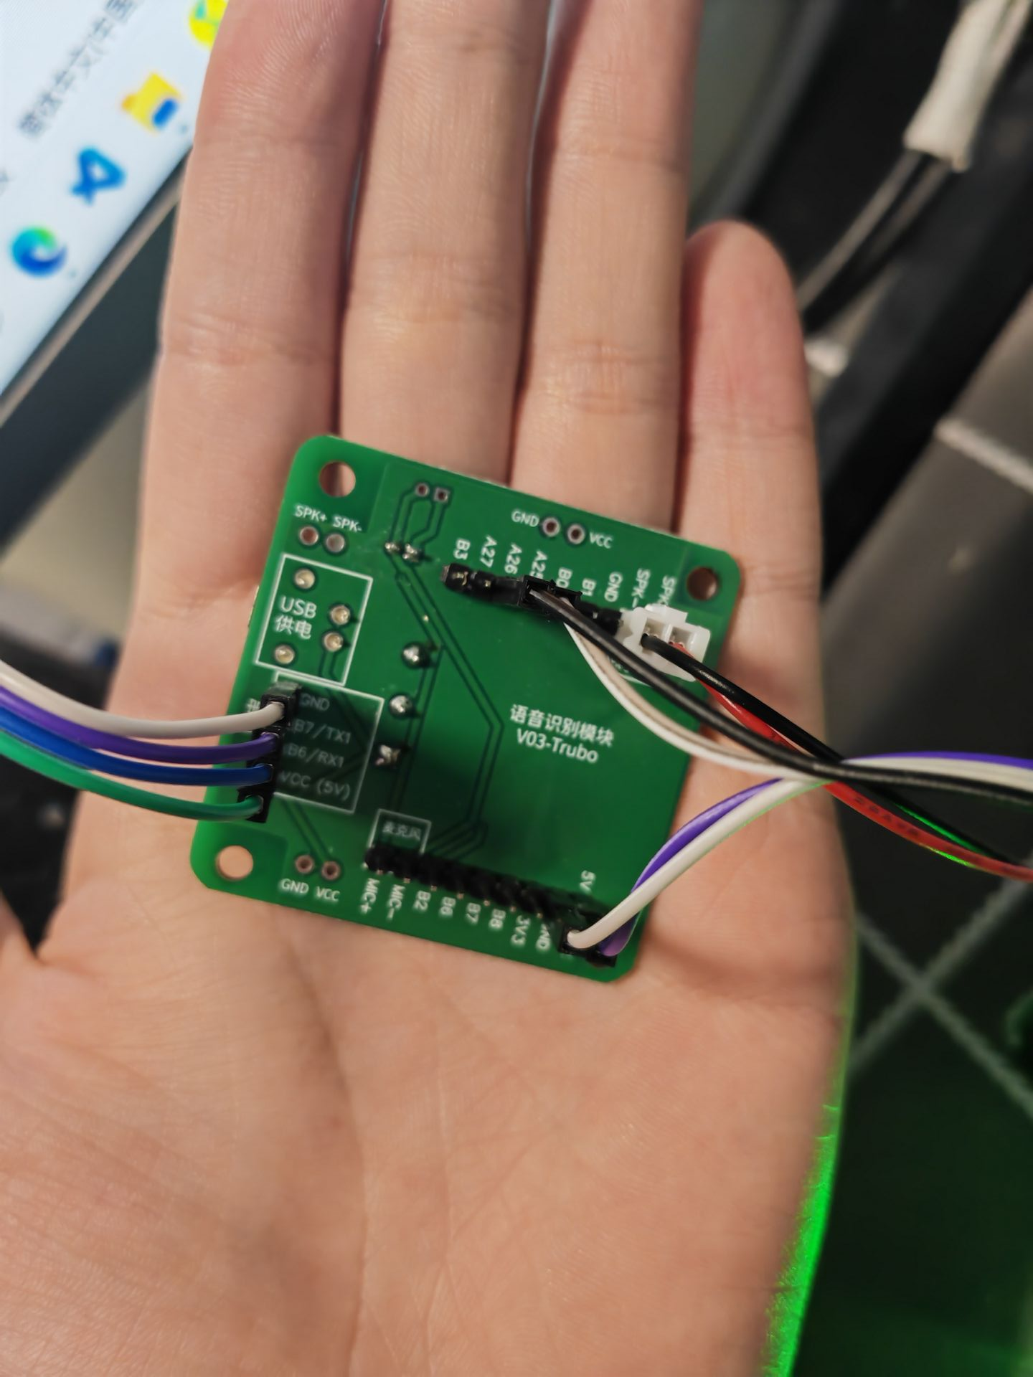
小集成，大可能
小，意味着实用性，泛用性，轻便性，提供了更大的可能性

Slide 18
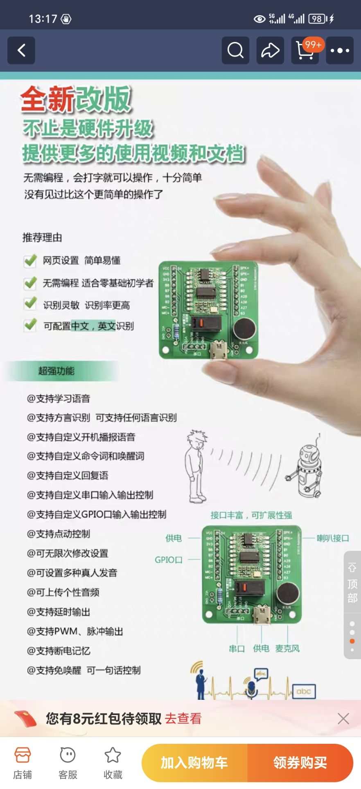
更亲民的开发过程 更强大的个性化功能
普通人也可以自由diy智能家居
底层交给工具，顶层交给普通人的创造力

Slide 19
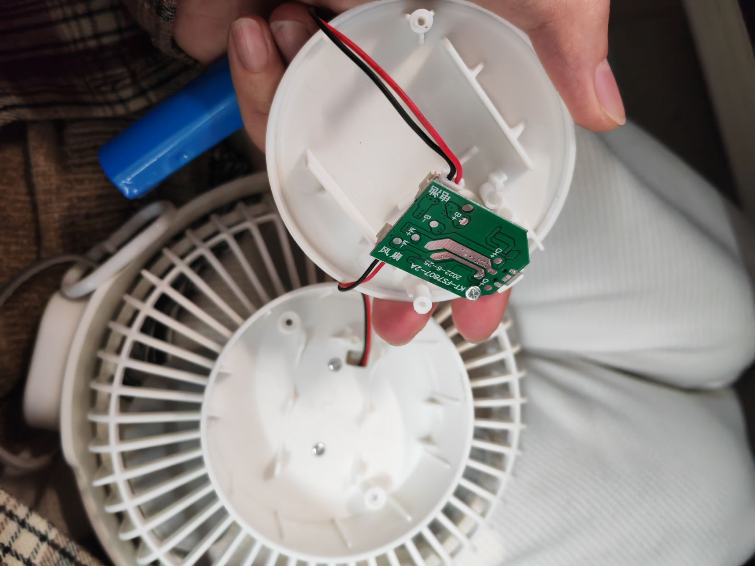
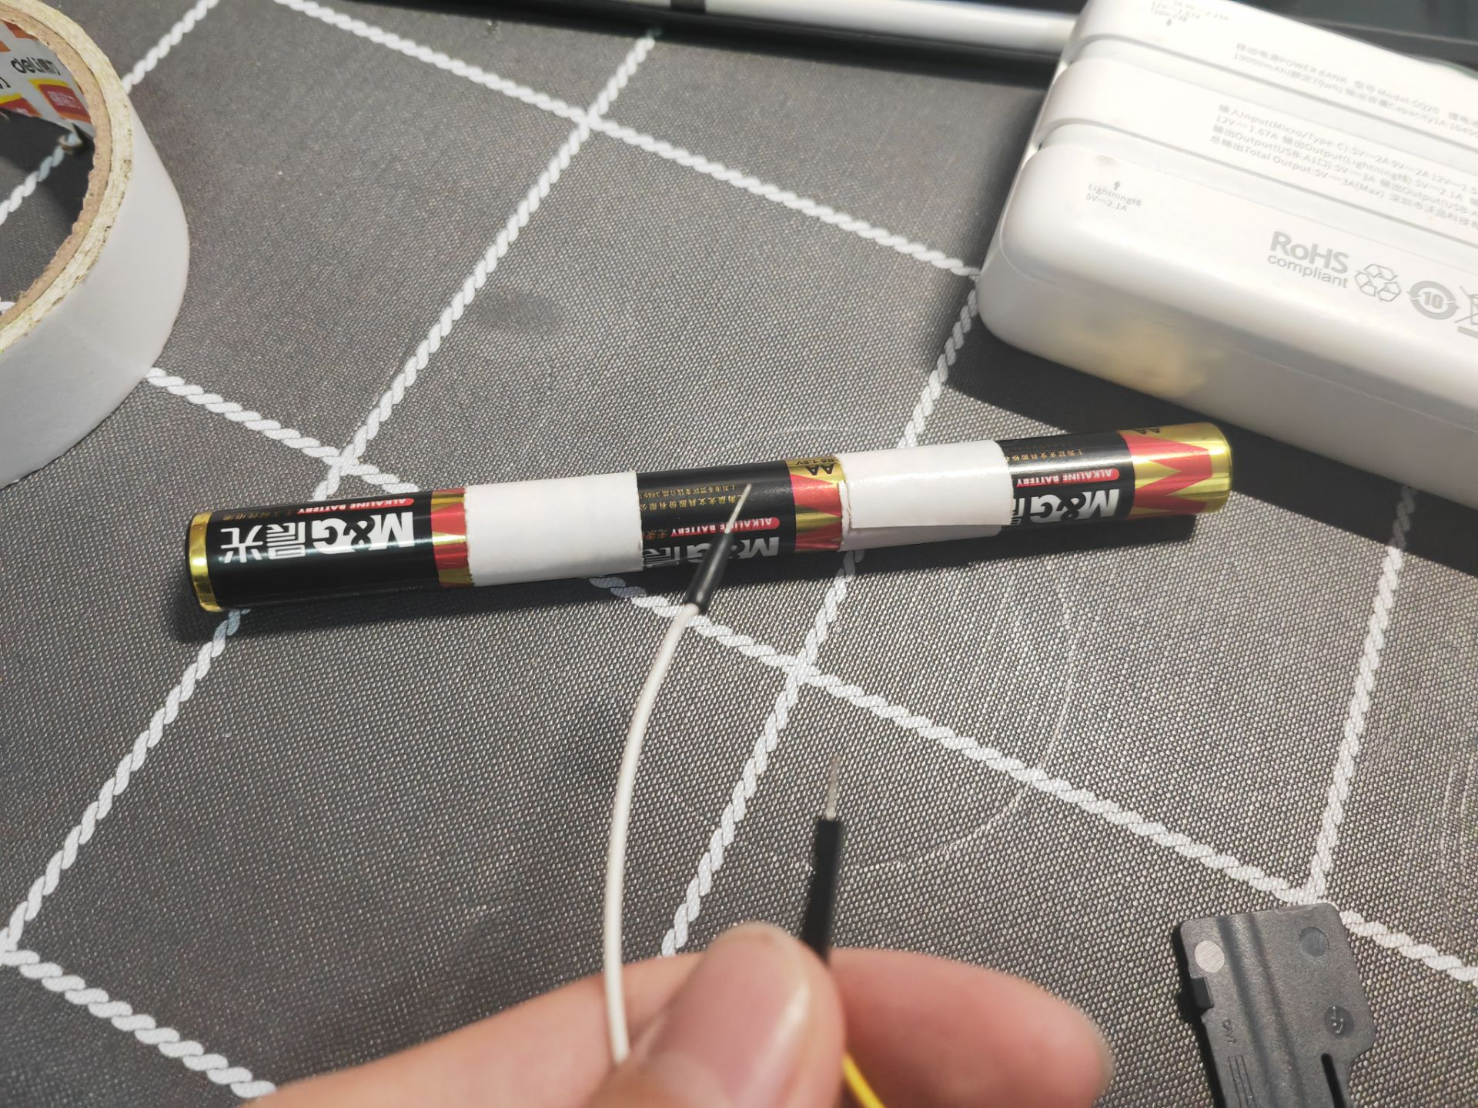
自由串联家庭电器
归根到底就是开发板的连线与信号控制

Slide 20
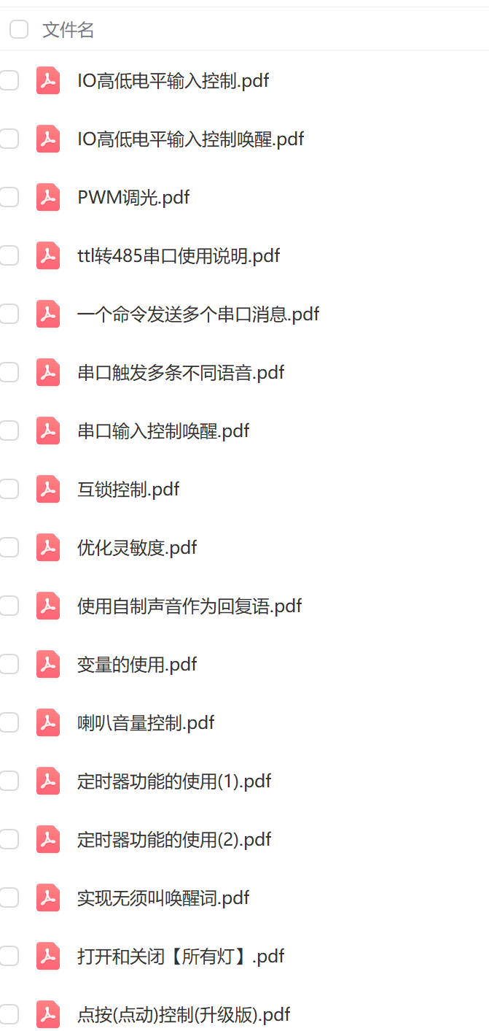
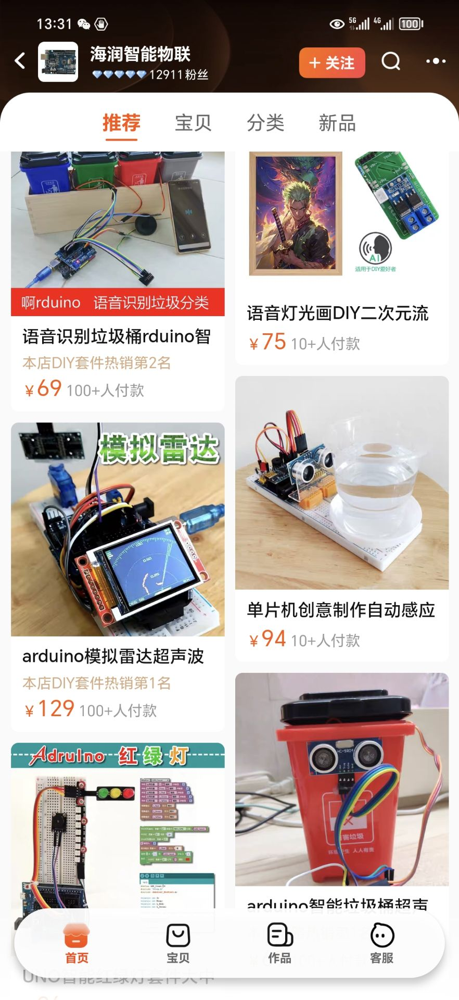
自由串联家庭电器
归根到底就是开发板的连线与信号控制

Slide 21
愿我们都能随心“智造”自己的 多媒体与智能交互
谢谢大家！
汇报人：韩昊辰

Slide 22
大语言模型反馈
自然语言处理
命令调用
行为执行
命令调用
行为执行
任意语音命令
命令调用
行为执行
命令调用
行为执行

